Slide 1
LA MATRICE EXTRACELLULAIRE

Slide 2
Définition
La matrice extracellulaire désigne l'ensemble de
macromolécules extracellulaires du tissu conjonctif et des autres tissus (tissus conjonctifs spécialisés). Elle est constituée de:
- Edifices fibreux volumineux: les fibres de collagène et les fibre élastiques, de nature protéique et/ou glyccoprotéique.
-Glycoprotéines (fibronectine et laminine)
-Polysaccharides( glycosaminoglycanes et des protéoglycanes).

Slide 3
Les deux derniers composants forment avec l’eau ainsi que d’autres molécules dissoutes comme les sels minéraux, la substance fondamentale.

Slide 4
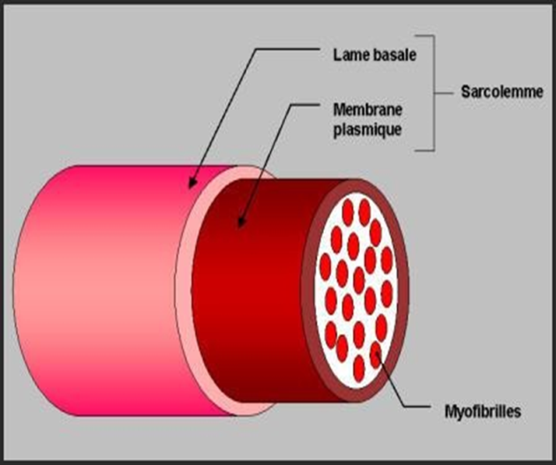
- une structure désignée sous le nom de lame basale, rencontrée sous la face basale des cellules épithéliales, autour des cellules musculaires, des cellules adipeuses, autour des nerfs.

Slide 5
Les fibres de collagène
Le collagène est une protéine extracellulaire organisée en fibres insolubles très résistantes aux forces de traction, synthétisée par des types cellulaires variés : fibroblastes du derme, chondrocytes du cartilage, ….etc. Les molécules de collagène sont regroupées en 12 familles: collagène de type I,II,III, IV, V, VI, VII... Chaque catégorie cellulaire produit préférentiellement un ou plusieurs types de collagène. Le collagène de type I est le plus abondant et ubiquitaire. Le collagène de type IV est rencontré uniquement dans les lames basales.

Slide 6
Le modèle décrit est le collagène de type I: En microscopie optique, les fibres de collagène se présentent sous forme de faisceaux épais.

Slide 7
En microscopie électronique en transmission chaque fibre de collagène est constituée de plusieurs fibrilles présentant une striation transversale

Slide 8
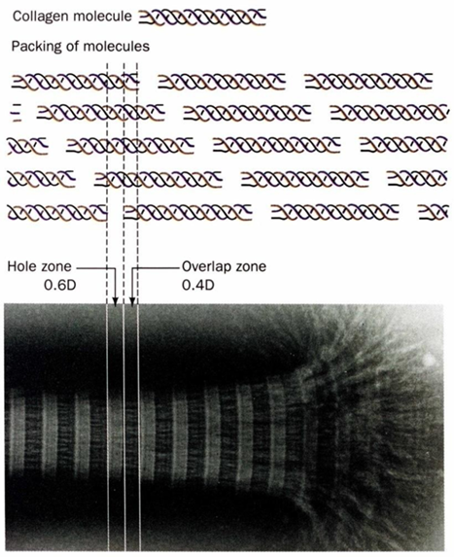
L’unité élémentaire de la fibrille est le procollagène constitué par l’association en super-hélice de 3 chaines polypeptidiques glycosylées appelées chaines alpha(α) . Chaque chaine contient des séquences répétitives d’AA.

Slide 9
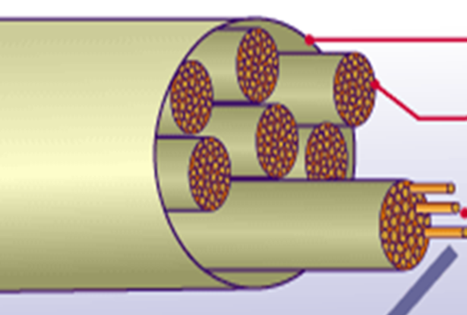
La striation transversale observée en MET est due à la présence de ces séquences répétitives et surtout le fait que les molécules de collagène sont juxtaposées avec un décalage de ¼ environ de leur longueur.

Slide 10
La molécule de procollagène, une fois synthétisée à l’intérieur de la cellule est transportée vers la membrane plasmique(transport vésiculaire) puis libérées (exocytose) dans le milieu extracellulaire(matrice extracellulaire).

Slide 11
La maturation des fibrilles de collagène et l’assemblage des fibres se poursuit dans la matrice extracellulaire sous l’action des enzymes spécifiques sécrétées eux aussi dans l’espace extracellulaire.

Slide 12
Comme toutes les protéines de l’organisme le collagène est renouvelé en permanence. Sa durée de vie est d’environ 2 mois dans le derme. Il est dégradé par les collagénases déversés dans la matrice par les fibroblastes, mais aussi par les macrophages et les polynucléaires neutrophiles.

Slide 13
Fibres élastiques
En microscopie optique les fibres élastiques se présentent sous forme réseau de longues fibres plus fines que les fibres de collagène.
Elles sont abondantes importantes dans les tissus soumis à de grandes variations de taille et de forme, comme le poumon (tissu conjonctif pulmonaire, ou la peau par exemple)

Slide 14
Les fibres élastiques sont formées par l’interaction de l’élastine et la fibrilline.
*L’élastine est : une protéine très hydrophobe non glycosylée, riche en proline et en glycine.
* fibrilline: microfibrilles constituées de glycoprotéines permettant l’organisation de l’élastine en fibres.

Slide 15
Les fibres élastiques sont synthétisées par les fibroblastes selon un mécanisme
comparable à celui décrit pour le collagène.
Les fibres élastiques sont dégradées par une enzyme, l’élastase sécrétée dans la matrice
extracellulaire par les fibroblastes ainsi que par d’autres cellules (neutrophiles, macrophages).

Slide 16
Glycoprotéines
La matrice renferme plusieurs glycoprotéines qui jouent un très grand rôle dans les phénomènes d’adhésion des constituants de la matrice entre eux et avec les cellules.

Slide 17
N.B. Récepteurs membranaires aux molécules de la matrice: Les cellules animales possèdent dans leur membrane plasmique des récepteurs spécifiques de chacune des molécules de la matrice extracellulaire. Ces récepteurs sont des familles de glycoprotéines entrant dans la famille des SAM(Substrats Adhesion Molecules).

Slide 18
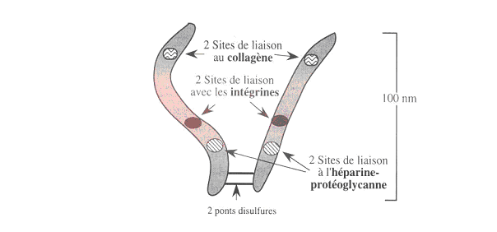
*Fibronectine:
C’est un dimère de grande taille dont les deux molécules sont reliés entre elles par des ponts disulfures.

Slide 19
Elle possède des sites de liaisons pour le collagène, polysaccharides
et possède des récepteurs au niveau de la membrane plasmique des cellules qui sont les intégrines faisant parti des SAM.

Slide 20
*Laminine :
glycoprotéine sulfatée spécifique à la lame basale.
Comme la fibronectine : plusieurs sites de liaison: sites pour intégrines et à d'autres molécules qui lui sont associées dans la Lame basale comme le collagène de type IV ou les protéoglycanes.

Slide 21
Les polysaccharides
°Les glycosaminoglycanes ou GAG (ex: acide hyaluronique), sont de longues chaines polysaccharidiques non ramifiées, polymères d’un disaccharide dont l’un des sucres est un sucre aminé(-N).
°Les protéoglycanes: Sont des GAG liés de manière covalente à des protéines.

Slide 22
La charge négative des polysaccharides contribuent à la rétention des molécules d'eau, et ainsi à la constitution d'un gel visqueux et élastique, résistant aux forces de compression.

Slide 23
La lame basale
Structure:
En microscopie électronique, elle se présente sous forme d’une lame d’épaisseur variable.
Composition:
Elle est constituée de molécules qui lui sont propres: le collagène de type IV et la laminine, ainsi que d’autres constituants présents aussi ailleurs comme la fibronectine.

Slide 24
La membrane plasmique de nombreuses cellules présente des récepteurs spécifiques pour chacun des constituants de la lame basale.

Slide 25
Dans les tissus adultes, la lame basale est située à l’interface entre des tissus non vascularisés (comme les épithéliums)et le tissu conjonctif vascularisé. Elle joue le rôle de filtre en contrôlant l’apport à partir des vaisseaux sanguins du TC des molécules nécessaires au fonctionnement des cellules épithéliales.

